Slide 1
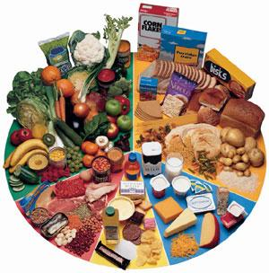
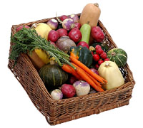
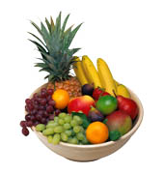
Воспитательное мероприятие
Подготовил: воспитатель Дрябина И.Г.

Slide 2
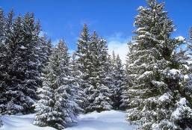
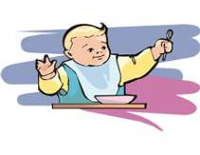


здоровье
свежий воздух
активный образ жизни
питание
гигиена
режим дня
Положитель-ные эмоции

Slide 3
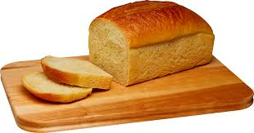
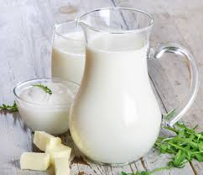
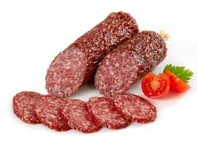
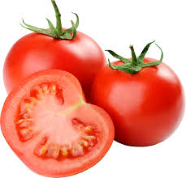
Какие предметы спрятаны за фигурами?
Продукты
питания

Slide 4
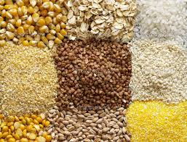
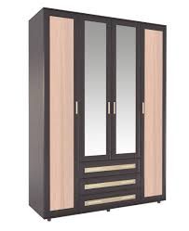
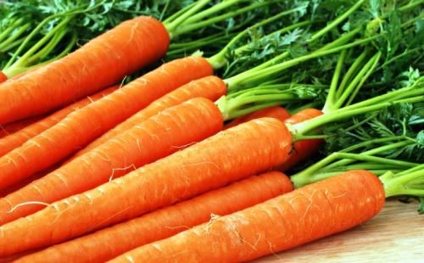

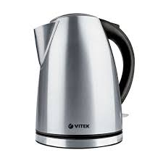
Какие предметы лишние?

Slide 5
Тема:
«Почему нужно правильно питаться? Поговорим о витаминах»

Slide 6
«Вита» в переводе с латинского языка «жизнь»
Витамины – жизненно необходимые вещества, недостаток которых вызывает сначала недомогание, а в некоторых случаях и различные заболевания.

Slide 7
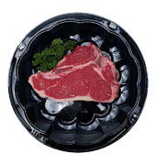

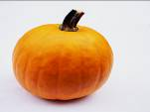



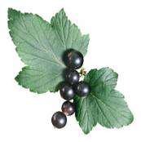
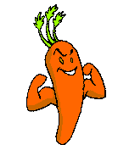


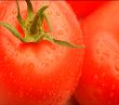
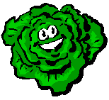

Продукты питания

Slide 8

Витамин А
Если вы хотите хорошо расти, хорошо видеть и иметь крепкие зубы, вам нужен я!
А

Slide 9

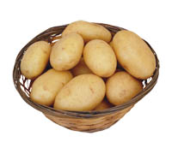
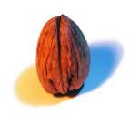
Витамин В
Если вы хотите быть сильными, иметь хороший аппетит и не хотите огорчаться по пустякам, вам нужен я!
В

Slide 10

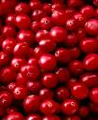
Витамин С
Если вы хотите реже простужаться, быть бодрыми, быстрее выздоравливать при болезни, вам нужен я!

Slide 11
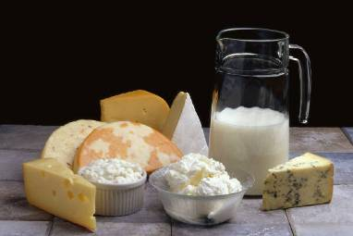
Витамин D обеспечивает нормальный рост и развитие костей
Рыбий жир, печень трески
Витамин D образуется в коже под воздействием солнечных лучей
Д

Slide 12

Больше всего витаминов содержат
овощи и фрукты

Slide 13
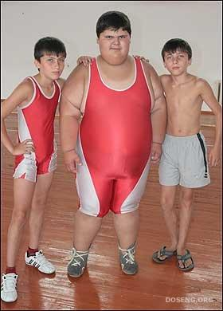
Сильный мальчик – Слабый мальчик

Slide 14
Какие слова спрятались?
Я | Б | Л | О | К | О | О | П | Р
К | А | И | Г | А | З | М | Э | Е
Г | Н | М | У | П | Е | О | С | В
Р | А | О | Р | У | К | Р | О | П
У | Н | Н | Е | С | И | К | Л | Е
Ш | Я | Ъ | Ц | Т | В | О | У | Р
А | С | Т | Е | А | И | В | К | Е
С | Л | И | В | А | Б | Ь | Л | Ц

Slide 15
Я | Б | Л | О | К | О | О | П | Р
К | А | И | Г | А | З | М | Э | Е
Г | Н | М | У | П | Е | О | С | В
Р | А | О | Р | У | К | Р | О | П
У | Н | Н | Е | С | И | К | Л | Е
Ш | Я | Ъ | Ц | Т | В | О | У | Р
А | С | Т | Е | А | И | В | К | Е
С | Л | И | В | А | Б | Ь | Л | Ц

Slide 16
физминутка
Рано утром просыпайся,
Себе, людям улыбайся,
Ты зарядкой занимайся,
Обливайся, вытирайся,
Всегда правильно питайся,
В школу смело собирайся.

Slide 17
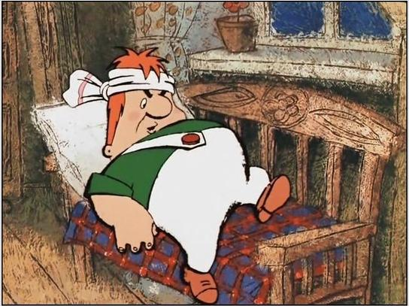

Slide 18
Письмо от Карлсона
Здравствуйте, друзья !
Свое письмо я пишу из больницы. У меня ухудшилось здоровье. Болит голова, в глазах звездочки, тело вялое, живот болит. Доктор говорит, что мне нужно правильно питаться. Я составил себе меню на обед.
Меню : торт с лимонадом, чипсы, варенье, пепси кола и чупо- чупс . Это моя любимая еда, наверное я скоро поправлюсь и буду здоров!
Ваш Карлсон.

Slide 19
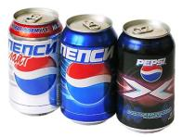


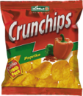



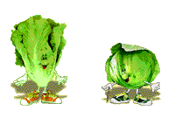
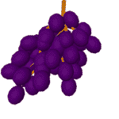
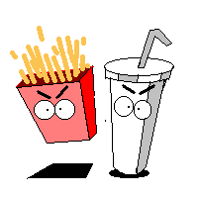



Какие продукты полезно есть?

Slide 20
Золотые правила питания:
Памятка для детей и их родителей
1.Каждый день употреблять разнообразную пищу . 2. Основную массу пищи должны составлять овощи и фрукты.
3. Пищу необходимо хорошо пережевывать, чтобы смочить слюной.
4. Перерыв между едой не должен быть больше 3-х часов, желательно есть в одно и то же время.
5. На завтрак лучше есть различные каши.
6. Обед должен быть полноценный ,состоящий из 3х -4х блюд
7. Во время обеда ребенок съедает больше всего пищи. Вот почему после обеда лучше всего выбрать спокойные занятия.
8. На полдник –ребенку полезно будет съесть булочку и молоко.
9. Чтобы хорошо спать и отдыхать ночью ,на ужин можно есть только легкую пищу: запеканки ,творог, омлет, кефир и т.д.
10 Пища должна быть хорошо проваренной или прожаренной и приготовленной из свежих продуктов..
11.Хочешь вырасти красивым, здоровым и сильным,надо есть полезные продукты.

Slide 21
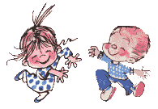
БУДЬТЕ ЗДОРОВЫ!

